Slide 1
ACIDOBAZICKÁ REGULACE
Jako regulace bilance dvou toků:
  toku H⁺/HCO₃⁻
  toku CO₂

Slide 2
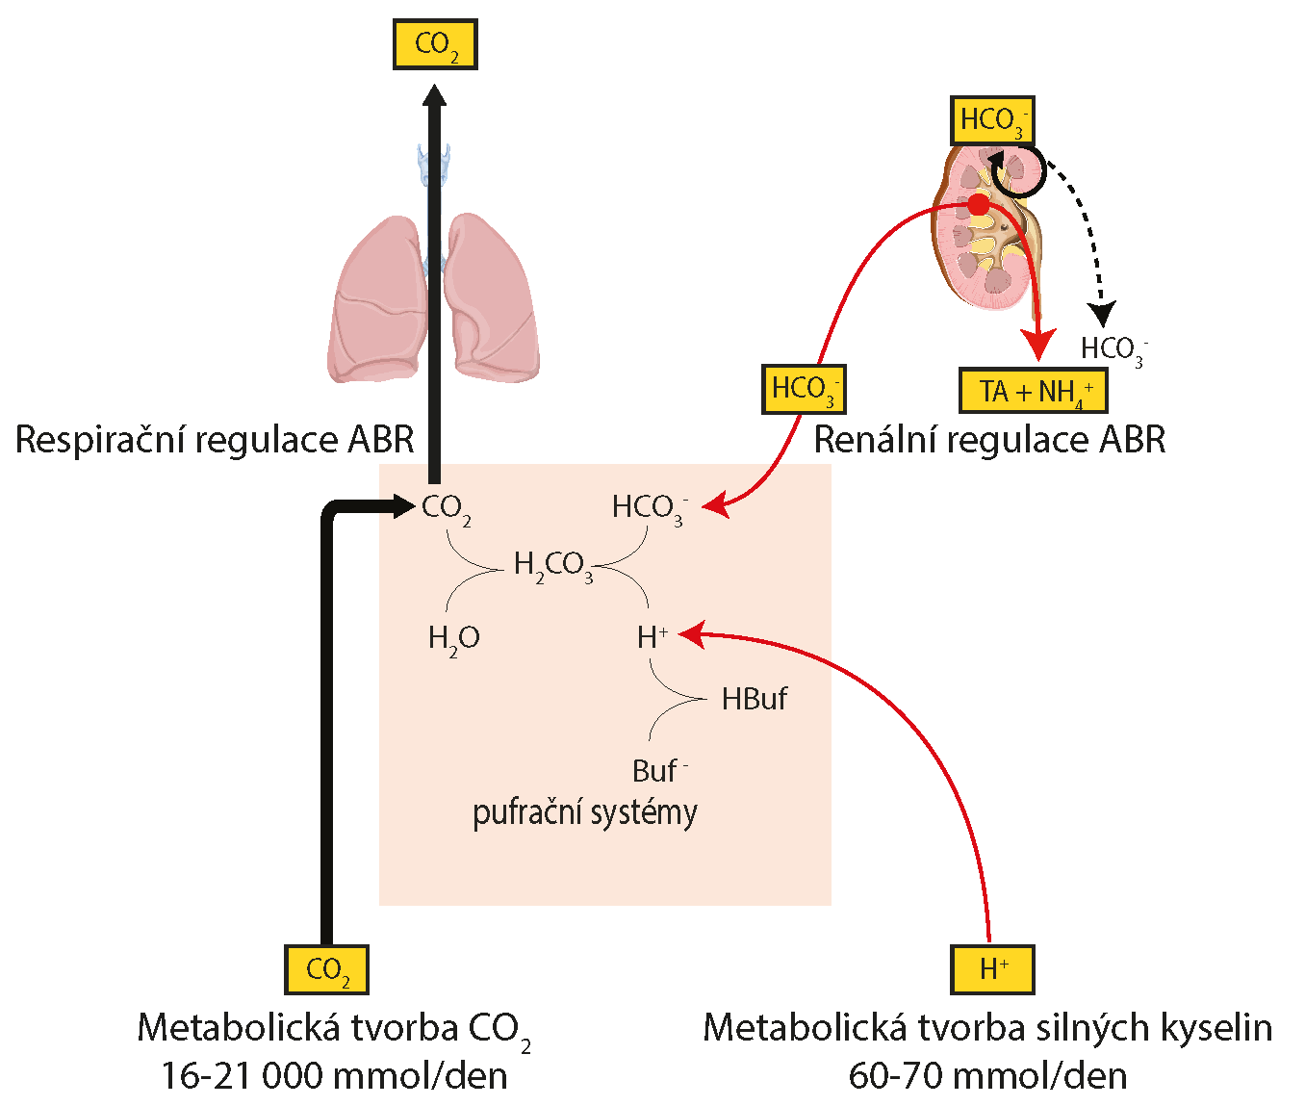
Notes:
Metabolická tvorba oxidu uhličitého a silných kyselin musí být v rovnováze s jejich eliminací z organismu. O odvod CO₂ se stará respirační systém, který udržuje stálost koncentrace CO₂ v arteriální krvi (závislou na hodnotě alveolární ventilace). Vylučování silných kyselin zajišťují ledviny - za každý vyloučený vodíkový iont, který je v moči navázán především na fosfáty jako tzv. titrovatelná acidita (TA) nebo jako součást amonného iontu, se do vnitřního prostředí dostává jeden iont bikarbonátů. Bikarbonáty jsou také zároveň filtrovány z plazmy do glomerulárního filtrátu. Za normálních okolností ledviny ale prakticky veškeré množství profiltrovaných bikarbonátů zpětně vstřebají. Renální regulace acidobazické rovnováhy spočívá v regulaci novotvorby bikarbonátů při acidifikací moči (a tím i ovlivnění bilance H⁺/HCO₃⁻ s následnou změnou hodnot BB a BE), respirační regulace acidobazické rovnováhy se uplatňuje prostřednictvím regulace bilance CO₂ a následným ovlivněním hladiny pCO₂ v arteriální krvi.

Slide 3
Porucha bilance toků H⁺/HCO₃⁻ :
Metabolická acidóza/alkalóza
Porucha bilance toku CO₂:
Respirační acidóza/alkalóza
Notes:
Metabolická tvorba oxidu uhličitého a silných kyselin musí být v rovnováze s jejich eliminací z organismu. O odvod CO₂ se stará respirační systém, který udržuje stálost koncentrace CO₂ v arteriální krvi (závislou na hodnotě alveolární ventilace). Vylučování silných kyselin zajišťují ledviny - za každý vyloučený vodíkový iont, který je v moči navázán především na fosfáty jako tzv. titrovatelná acidita (TA) nebo jako součást amonného iontu, se do vnitřního prostředí dostává jeden iont bikarbonátů. Bikarbonáty jsou také zároveň filtrovány z plazmy do glomerulárního filtrátu. Za normálních okolností ledviny ale prakticky veškeré množství profiltrovaných bikarbonátů zpětně vstřebají. Renální regulace acidobazické rovnováhy spočívá v regulaci novotvorby bikarbonátů při acidifikací moči (a tím i ovlivnění bilance H⁺/HCO₃⁻ s následnou změnou hodnot BB a BE), respirační regulace acidobazické rovnováhy se uplatňuje prostřednictvím regulace bilance CO₂ a následným ovlivněním hladiny pCO₂ v arteriální krvi.

Slide 4
Regulační smyčky:
1. Pufry (msec)
2. Respirace (6-12 hodin)
3. Renální regulace (3-5 dní)
4. Výměna H⁺/Na⁺ H⁺/K⁺ mezi buňkou a IST
Notes:
Metabolická tvorba oxidu uhličitého a silných kyselin musí být v rovnováze s jejich eliminací z organismu. O odvod CO₂ se stará respirační systém, který udržuje stálost koncentrace CO₂ v arteriální krvi (závislou na hodnotě alveolární ventilace). Vylučování silných kyselin zajišťují ledviny - za každý vyloučený vodíkový iont, který je v moči navázán především na fosfáty jako tzv. titrovatelná acidita (TA) nebo jako součást amonného iontu, se do vnitřního prostředí dostává jeden iont bikarbonátů. Bikarbonáty jsou také zároveň filtrovány z plazmy do glomerulárního filtrátu. Za normálních okolností ledviny ale prakticky veškeré množství profiltrovaných bikarbonátů zpětně vstřebají. Renální regulace acidobazické rovnováhy spočívá v regulaci novotvorby bikarbonátů při acidifikací moči (a tím i ovlivnění bilance H⁺/HCO₃⁻ s následnou změnou hodnot BB a BE), respirační regulace acidobazické rovnováhy se uplatňuje prostřednictvím regulace bilance CO₂ a následným ovlivněním hladiny pCO₂ v arteriální krvi.

Slide 5
Retence HCO₃⁻ - alkalóza
Deplece HCO₃⁻ - acidóza
Bilance bikarbonátů = Bilance H⁺

Slide 6
Retence HCO₃⁻ - alkalóza
Deplece HCO₃⁻ - acidóza

Slide 7
Retence HCO₃⁻ - alkalóza
Deplece HCO₃⁻ - acidóza

Slide 8
Retence HCO₃⁻ - alkalóza
Deplece HCO₃⁻ - acidóza

Slide 9
Retence HCO₃⁻ - alkalóza
Deplece HCO₃⁻ - acidóza

Slide 10
Retence HCO₃⁻ - alkalóza
Deplece HCO₃⁻ - acidóza

Slide 11
Retence HCO₃⁻ - alkalóza
Deplece HCO₃⁻ - acidóza

Slide 12
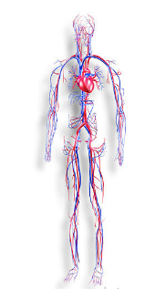
Vliv cirkulace na ABR
Souvisí s poruchou bilance CO₂ při hypoperfúzi
Porucha bilance toků H⁺/HCO₃⁻ :
Metabolická acidóza/alkalóza
Porucha bilance toku CO₂:
Respirační acidóza/alkalóza
Hypoperfúzní hyperkapnická acidóza
Notes:
Metabolická tvorba oxidu uhličitého a silných kyselin musí být v rovnováze s jejich eliminací z organismu. O odvod CO₂ se stará respirační systém, který udržuje stálost koncentrace CO₂ v arteriální krvi (závislou na hodnotě alveolární ventilace). Vylučování silných kyselin zajišťují ledviny - za každý vyloučený vodíkový iont, který je v moči navázán především na fosfáty jako tzv. titrovatelná acidita (TA) nebo jako součást amonného iontu, se do vnitřního prostředí dostává jeden iont bikarbonátů. Bikarbonáty jsou také zároveň filtrovány z plazmy do glomerulárního filtrátu. Za normálních okolností ledviny ale prakticky veškeré množství profiltrovaných bikarbonátů zpětně vstřebají. Renální regulace acidobazické rovnováhy spočívá v regulaci novotvorby bikarbonátů při acidifikací moči (a tím i ovlivnění bilance H⁺/HCO₃⁻ s následnou změnou hodnot BB a BE), respirační regulace acidobazické rovnováhy se uplatňuje prostřednictvím regulace bilance CO₂ a následným ovlivněním hladiny pCO₂ v arteriální krvi.

Slide 13
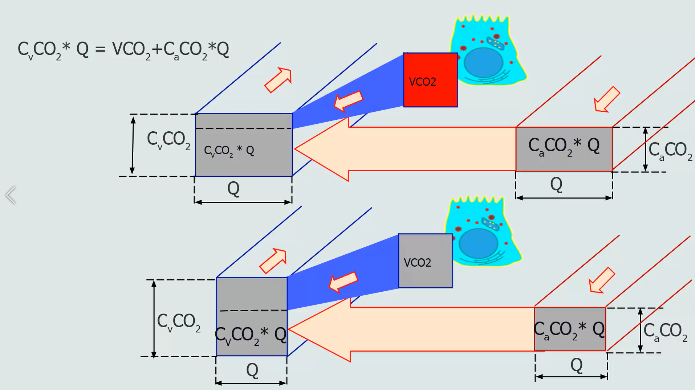
Hypoperfúzní hyperkapnická acidóza

Slide 14
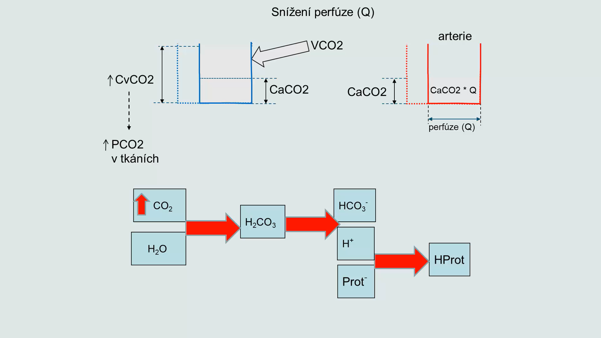
Hypoperfúzní hyperkapnická acidóza
veins
artery
VCO₂
CvCO₂
CvCO₂*Q
CaCO₂
CaCO₂
CaCO₂*Q
perfusion(Q)
perfusion(Q)
PvCO₂
PCO₂ in tissues

Slide 15
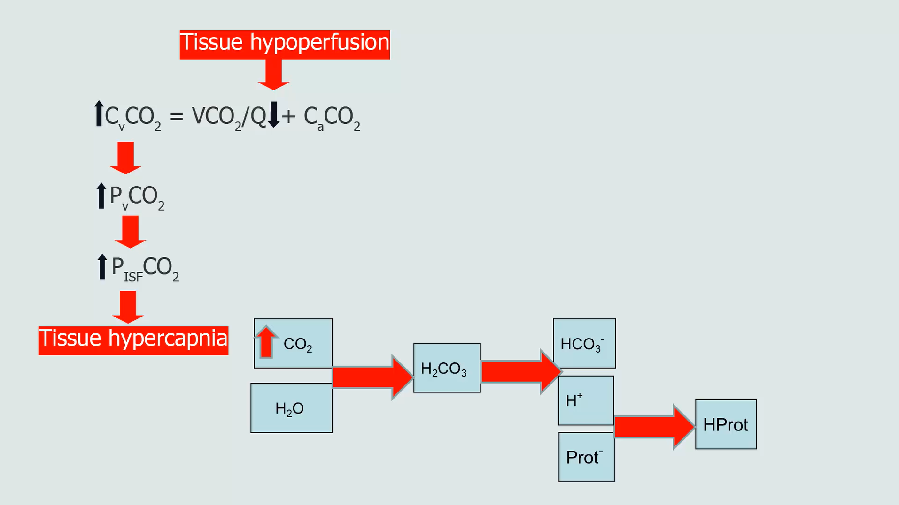
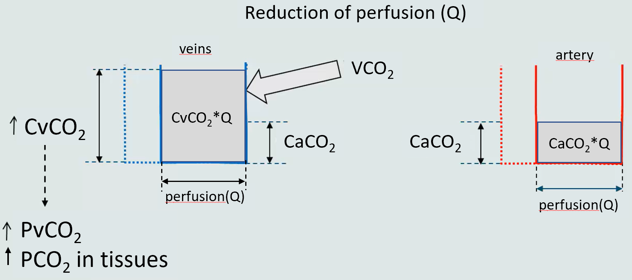

Slide 16
